Slide 1

EFECTIVO YA SRL
Convirtiendo sueños en realidad

Slide 2



¿Quiénes somos?
Nicolas Mirkin
Matias Larsson
María Mercedes Vazzano

Slide 3


Presentación del problema
Temática y alcance del proyecto
La ausencia de un método eficiente y flexible que permita distinguir en forma anticipada a los clientes que terminarán defaulteando de aquellos que no, ha generado pérdidas sustanciales en Efectivo YA.
Frente a la problemática descrita, la alta gerencia ha encomendado al entrante equipo de Data Science el desarrollo de un nuevo modelo de Machine Learning que, mediante el uso de su propia base de datos, pueda predecir con mayor precisión si un cliente va a defaultear el crédito que solicita.
Objetivo: Obtener un modelo de análisis de riesgo crediticio aprovechando la amplia base de datos propia, lograda a lo largo de 10 años en el mercado. Tal modelo busca estimar la Probabilidad de Default (PD), pero no tendrá en cuenta ni la Exposición al Default (EAD) ni el Loss Given Default (LGD).

Slide 4



Etapas del proyecto
Comparación de modelos
Exploración de modelos
Exploración de datos
Evaluación de métricas
Selección del modelo más adecuado
Conclusiones
Entrenamiento y validación
Optimización
Limpieza de los datos Análisis de variables

Slide 5
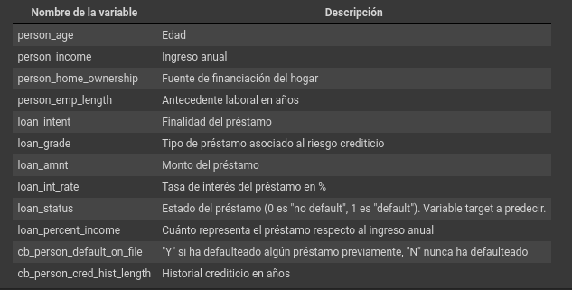

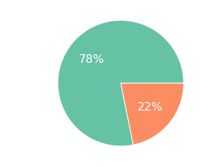
Variables del dataset
Estado del crédito: loan status
Se cuenta con
8 variables numéricas
4 variables categóricas

Slide 6
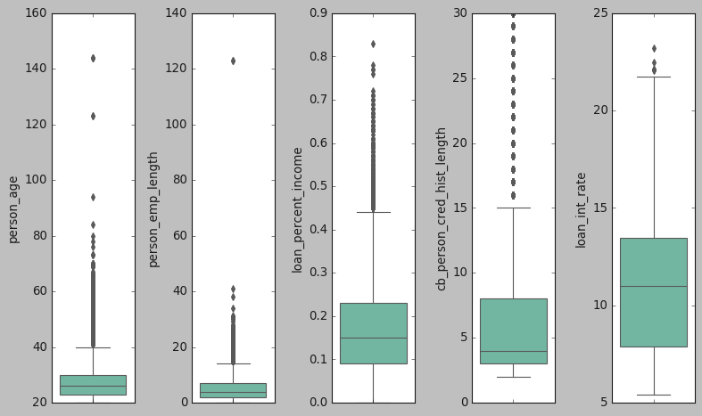
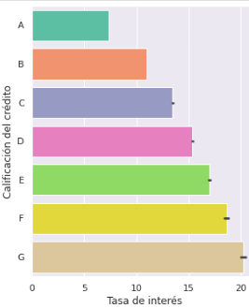
Limpieza de los datos
Tratamiento de outliers: Se eliminan las edades mayores a 120 años y los historiales laborales mayores a 120 años.
Tratamiento de valores nulos:
loan_int_rate: 3115 registros nulos (9.5%)
person_emp_length: 895 registros nulos (2.9%)
a) Dada la fuerte correlación entre la tasa de interés y la calificación de riesgo crediticio, se reemplazaron las tasas de interés faltantes por el valor medio de la misma de acuerdo al ‘loan grade’ del registro faltante.
b) Se busca el valor medio del historial laboral en años para cada grupo de edad de deudores y se reemplazan los registros faltantes del historial laboral por este valor medio de acuerdo a la edad.
Se omite ‘loan_amount’ y ‘person_income’, puesto que están relacionadas a través de la variable ‘loan percent income’.

Slide 7
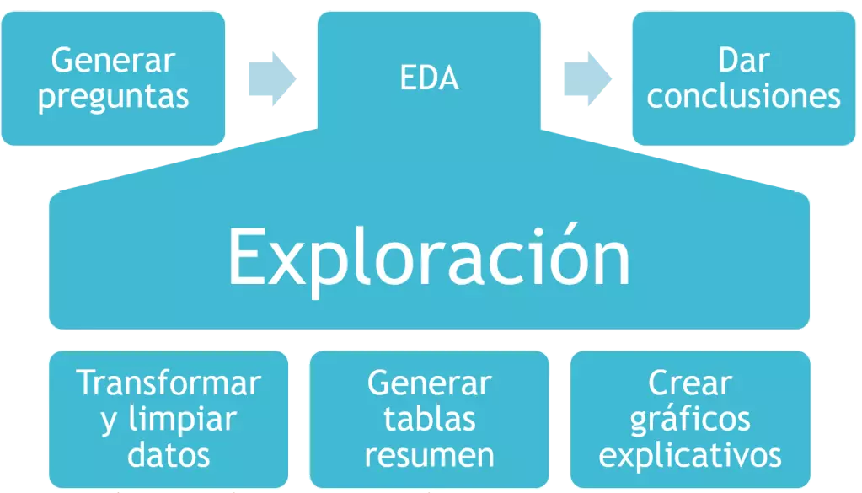
Análisis exploratorio de datos
El análisis exploratorio de datos (EDA) se usa para analizar e investigar conjuntos de datos y resumir sus principales características, empleando métodos de visualización de datos.
Se trata de un conjunto de técnicas estadísticas cuya finalidad es conseguir una comprensión de los datos y de las relaciones entre las variables.
Preparación de los datos
Identificación valores atípicos
Evaluación de los datos ausentes
Análisis gráfico de las variables individuales
Análisis de las relaciones entre variables

Slide 8
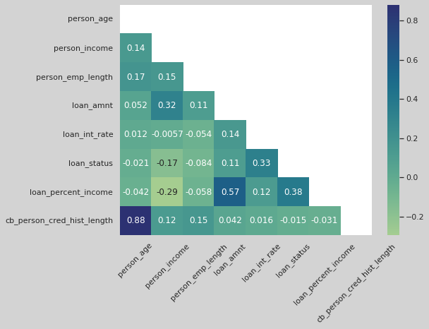
Correlaciones del dataset
Observaciones:
La mayor correlación (C=0.88) es entre el historial crediticio y la edad del prestatario (signo de redundancia).
El target está mayormente correlacionado con LPI (C=0.38) y con la tasa de interés (C=0.32).
El LPI, el ingreso del deudor y el monto del crédito están fuertemente correlacionados.
La edad del deudor y su historial laboral en años están positivamente correlacionados (C=0.17), tal como se asumió al corregir los valores nulos. Asimismo, dicho historial laboral y el ingreso exhiben una correlación positiva no despreciable (C=0.15).

Slide 9
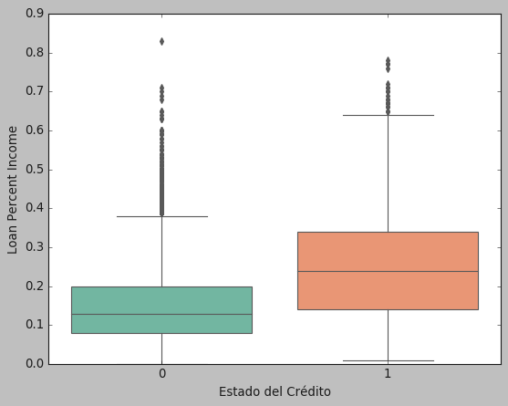
Raíces del default
El default está asociado con un mayor LPI.
A mayor carga (relativa) de la deuda sobre la capacidad de generación de ingresos, se presentan mayores dificultades para devolver el crédito.

Slide 10
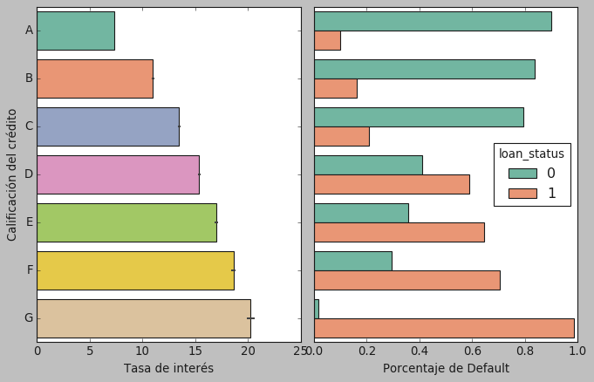
yo pondría la legend adentro del plot, saca mucho espacio afuera
¿Cómo se comporta la tasa de interés y la probabilidad de default en función de la calificación de riesgo crediticio?
Observaciones:
La tasa de interés aumenta a medida que empeora la calificación del crédito (a mayor riesgo, mayor interés).
La probabilidad de default aumenta a medida que aumenta la tasa de interés y empeora la calificación de riesgo crediticio.

Slide 11
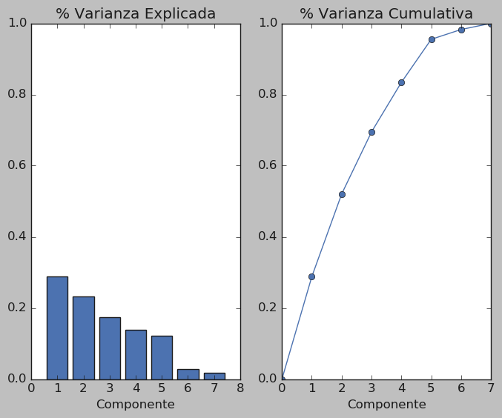
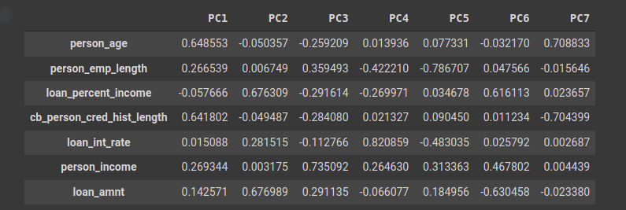
Análisis de Componentes Principales (PCA)
Se utilizó PCA para explorar la redundancia presente en los features numéricos.
Las variables loan_amnt y person_income están inversamente relacionadas a través del ratio loan_percent_income. Además, la variable person_age está fuertemente correlacionada con el feature cb_person_cred_hist_length (C=0.88).
La varianza de los datos se puede explicar con 5 de las PC --> es posible reducir la dimensionalidad de las 7 variables utilizadas como inputs.
PC6 y PC7 podrían ser despreciadas. Notar que las mismas están directamente relacionadas con los features numéricos en los que se había hallado redundancia.

Slide 12
A partir del análisis de PCA y de correlaciones se excluyen las variables loan_income, loan_amount y cb_person_cred_hist_length, ya que se consideran redundantes y poco útiles para el entrenamiento de nuestros modelos.
Se realizó un encoding de las cuatro variables categóricas. Dado que loan_grade da cuenta de un orden en la calificación del riesgo crediticio, se utilizó Ordinal Encoding, mientras que para el resto, One-Hot Encoding.
Medidas estratégicas tomadas
Dataset final:
Estado del Crédito
32574 registros limpios
15 categorías distintas
70% training
30% test
Cross Validation

Slide 13


Modelos aplicados
Decision trees
Random Forest
K-nearest neighbors
Logistic regression
Support Vector Machine
Boosting x3

Slide 14

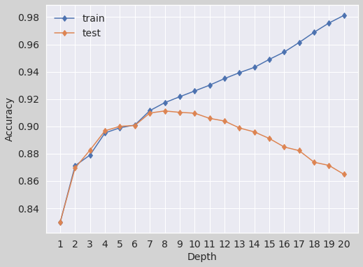
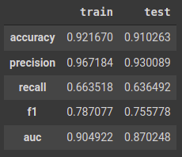
Decision trees
Overfitting vs Underfitting
Resultados óptimos con Cross Validation:
Profundidad óptima: 9
Cantidad de nodos óptimos: 335

Slide 15
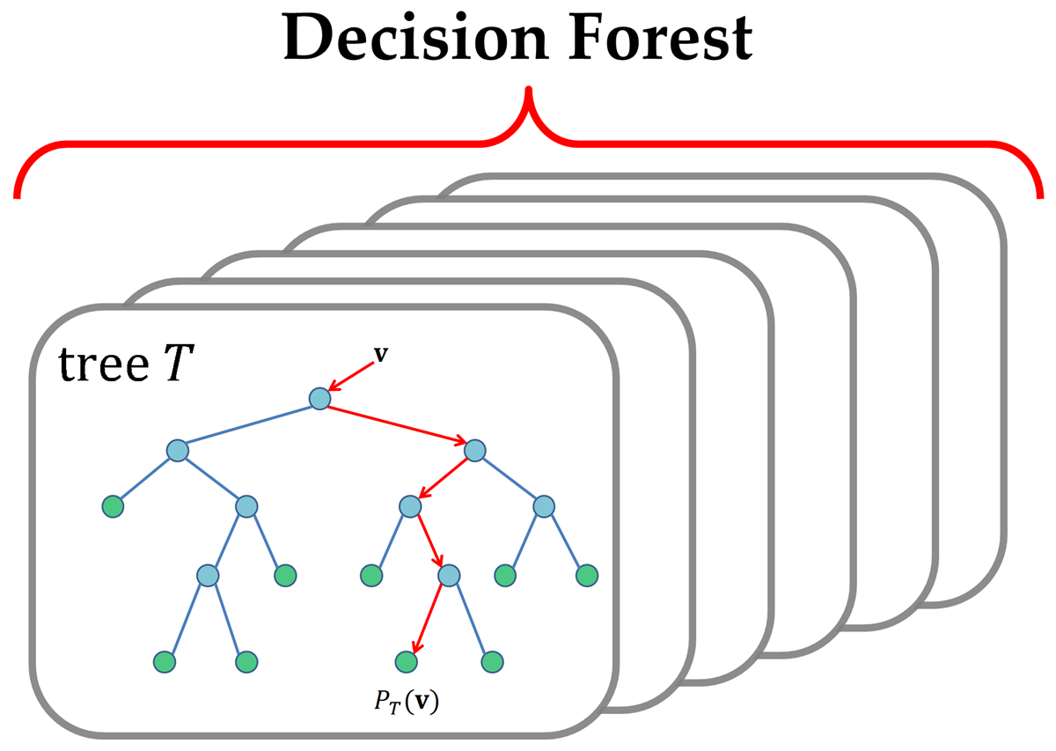
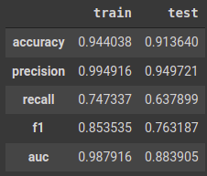
Random Forest
Es un ensamble de árboles de decisión, creados y entrenados de manera independiente.
Resultados óptimos con Cross Validation:
max_depth: 15
max_features: auto
n_estimators: 31
Superior al modelo simple de árboles de decisión en todas las métricas.

Slide 16
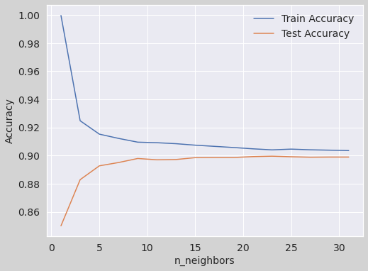
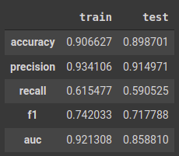
K-nearest neighbors
Resultados óptimos con Cross Validation:
Número de vecinos óptimos: 17

Slide 17
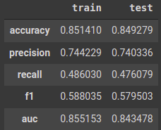
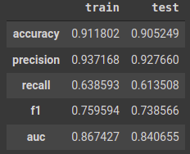


Otros modelos
Logistic Regression
Support Vector Machine
Parámetros óptimos:
C: 200
kernel: rbf

Slide 18

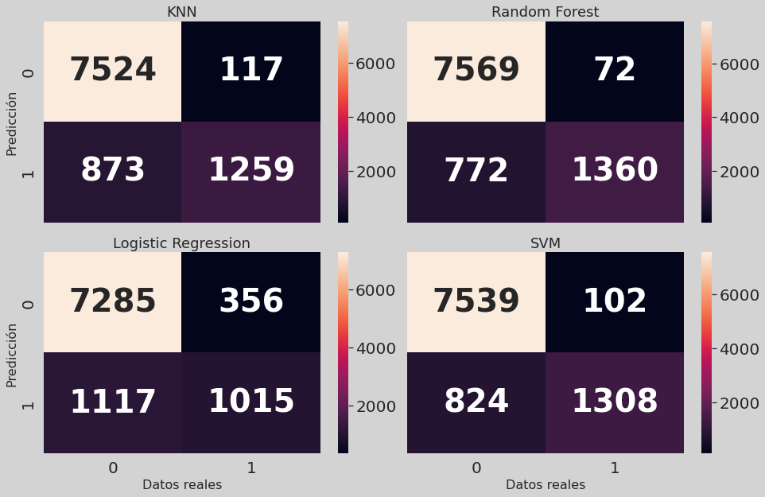
Resultados
Todos los modelos presentan mayor proporción de falsos negativos que de falsos positivos.
El modelo que minimiza los términos fuera de la diagonal es el Random Forest.
Realidad
Realidad
Predicción
Predicción

Slide 19
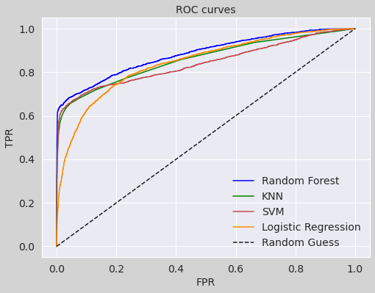
Resultados
La curva ROC muestra la relación entre la Tasa de Verdaderos Positivos (TPR) y la Tasa de Falsos Positivos (FPR). El mejor modelo es el que maximice la TPR y minimice la FPR. Esto equivale a que el área bajo la curva sea máxima.
El área debajo de la curva del modelo de Random Forest es mayor que el área de todos las demás.

Slide 20
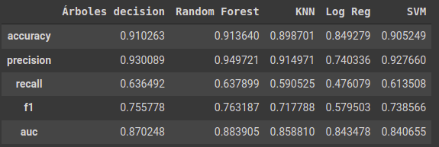
Resultados
Comparación de métricas
Para todas las métricas evaluadas, el modelo de Random Forest es el que arroja los mejores resultados.
Pero… ¿será posible superarlo?

Slide 21
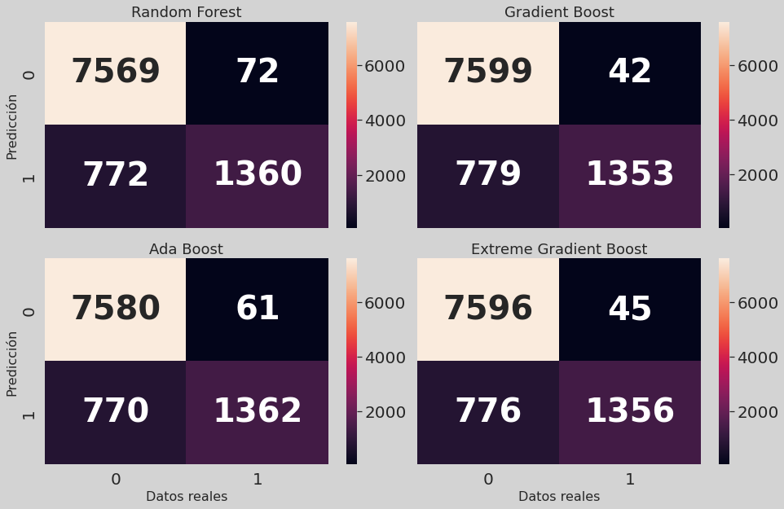

Boosting
En Random Forest, los árboles de decisión son creados de manera independiente.
En los modelos de Boosting, los estimadores se crean de forma consecutiva en aras que el estimador nuevo mejore las falencias del anterior.
Realidad
Ada Boost logra minimizar la tasa de falsos negativos, siendo el mejor modelo estratégico de acuerdo a los objetivos de Efectivo YA.
Realidad
Predicción
Predicción

Slide 22
Conclusiones
Se exploraron y se contrastaron los resultados de más de 8 modelos de machine learning.
Los modelos de ensamble resultaron superiores en todas las métricas analizadas.
El modelo que minimiza la tasa de falsos negativos y que puede ayudar a Efectivo YA a dar mejores créditos y evitar las pérdidas por default es el modelo de Adaboost.
Las predicciones podrían mejorar si se implementara algún método para balancear la clase a predecir, ya sea con un undersampling de la clase negativa, un oversampling de la clase positiva o un punto medio entre los dos métodos.
Efectivo YA debe poner más recursos en sofistificar sus modelos de riesgo crediticio, buscando estimar no solo la probabilidad de default, sino también la exposición al default y las pérdidas debido al default.

